Slide 1
Викторина «Знайка»
2013-2014 учебный год

Slide 2
Доскажи словечко
1. Кто альбом раскрасит наш? Ну, конечно,….. (карандаш).
2. С Белоснежкою знаком милый и забавный…..(гном).
3. Лишь пришёл домой Иван, сразу лёг он на…..(диван).
4. Есть у лошади ребёнок: шаловливый…..(жеребёнок).
5. Какие они злючки у кактуса…(колючки).
6. Знают все её в лесу: рыжехвостую….(лису).
7. Совершает перелёт серебристый….(самолёт).
8.Поменял я свой фонарик на воздушный красный…(шарик).
9. Ос – ос – ос – на палубе …(матрос).

Slide 3
Доскажи словечко
У коровы есть ребёнок милый, ласковый….(телёнок).
Подошёл к концу июнь. Вслед за ним идёт… (июль).
Без неё в морозы зябко. Защитит от стужи….(шапка)
Опечален бегемот, гладит свой большой….(живот).
Вот из ванной вышел брат. Банный он надел…(халат).
Приглашает всех ребят урожай отведать….(сад).
Любит сало эта птица желтогрудая….(синица).
Ос-ос-ос - щиплет нос… (мороз).
В магазин приходит Глеб, покупает белый…(хлеб).
Ась – ась – ась – в пруду плавает…(карась).

Slide 4
Исправь ошибку
Мальчик стеклом разбил мяч.
После грибов идут дожди.
Брат потерял библиотеку из книги.
Коза принесла девочке корм.
Весной луга затопили речку.
Телёнок ведёт девочку на верёвочке.
На тоненьких листьях показались ветки.
Дети набрали костёр для хвороста.

Slide 5
Спрятанное слово

Slide 6
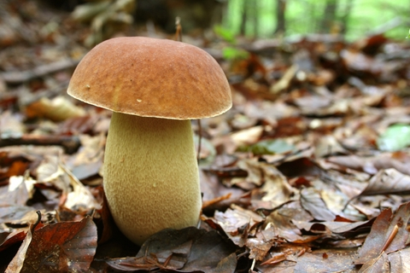
Д | Г | Р | И | Б | Е | К | Л

Slide 7
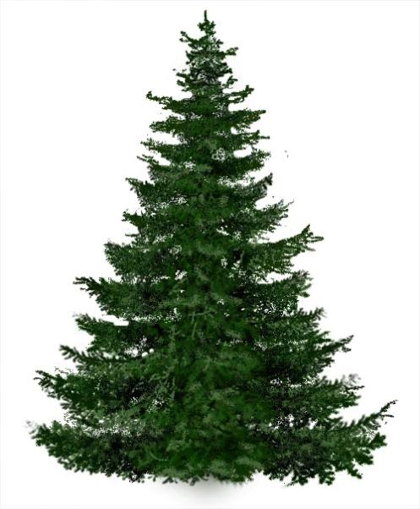
Ж | З | И | Ё | Л | К | А | О

Slide 8
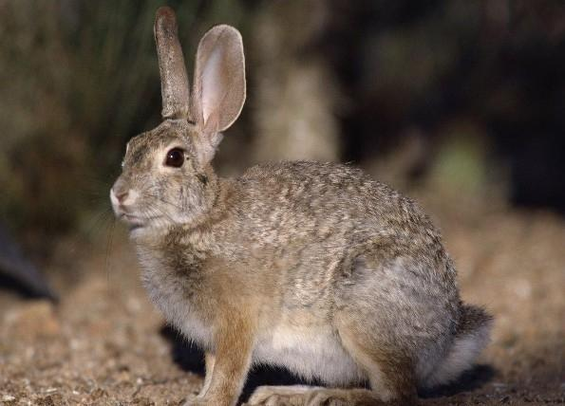
З | А | Я | Ц | Р | Т | Ф | Х

Slide 9
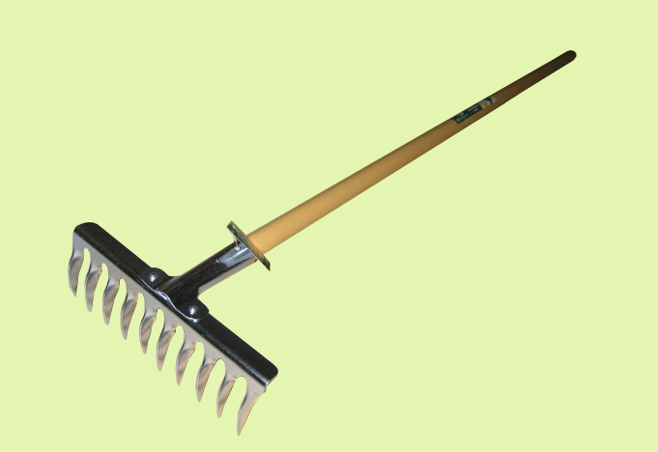
Р | С | Г | Р | А | Б | Л | И

Slide 10
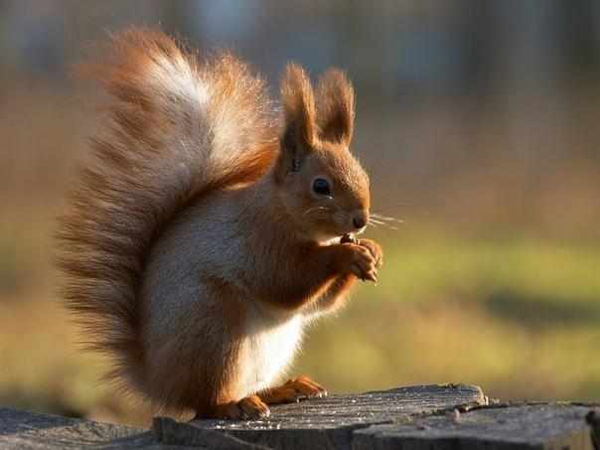
С | У | Б | Е | Л | К | А | З

Slide 11
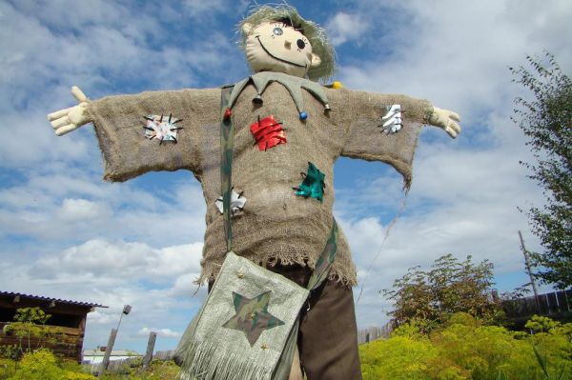
Д | П | У | Г | А | Л | О | И

Slide 12
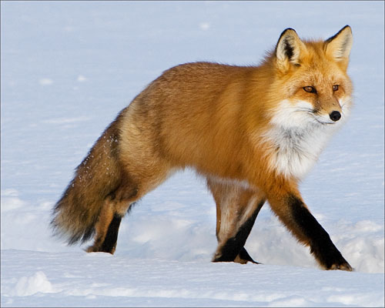
А | Л | И | С | А | Б | Ц | Ш

Slide 13
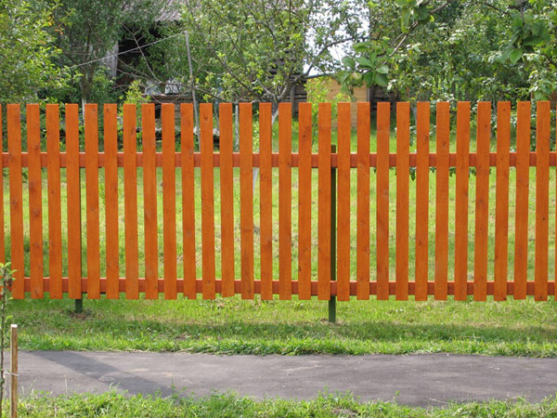
П | З | А | Б | О | Р | Н | О

Slide 14
Неправильная буква: исправь одну букву и прочти слово.

Slide 15
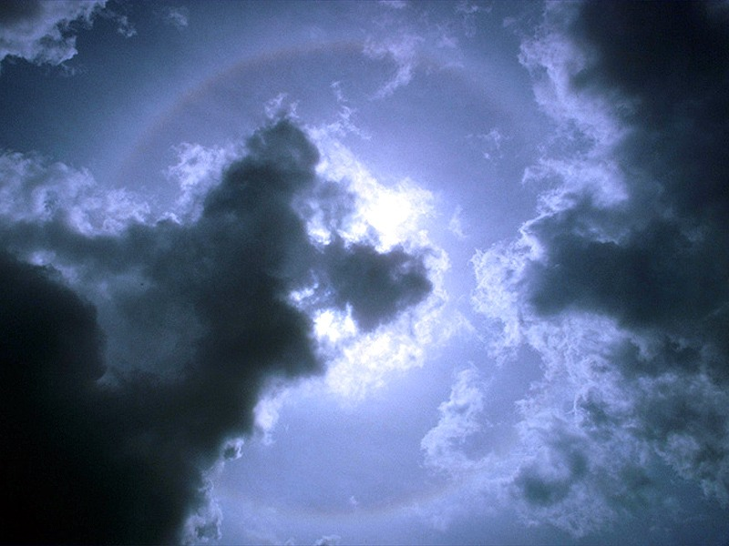
ГУЧА
ТУЧА

Slide 16
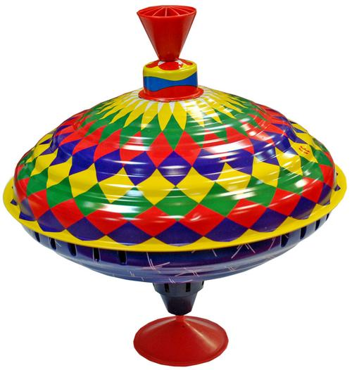
ОЛА
ЮЛА

Slide 17
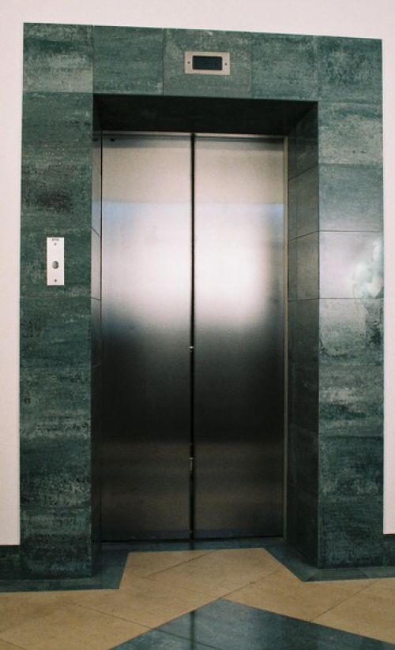
ЛУФТ
ЛИФТ

